Slide 1


Inteligencia Artificial
y Protección Digital
Ministerio de Educación de la Ciudad de Buenos Aires

Slide 2




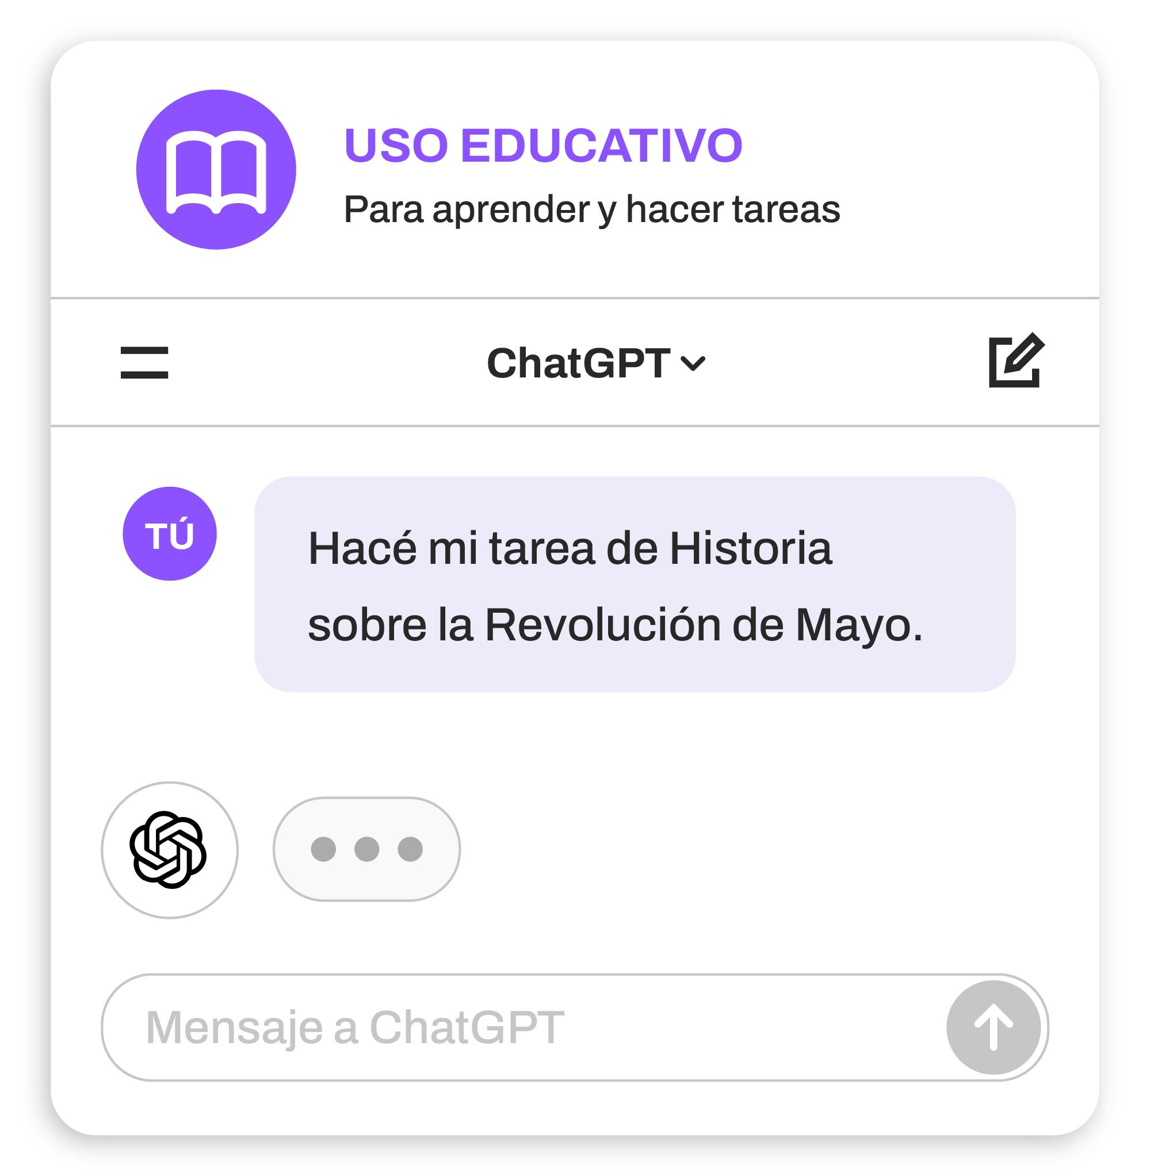
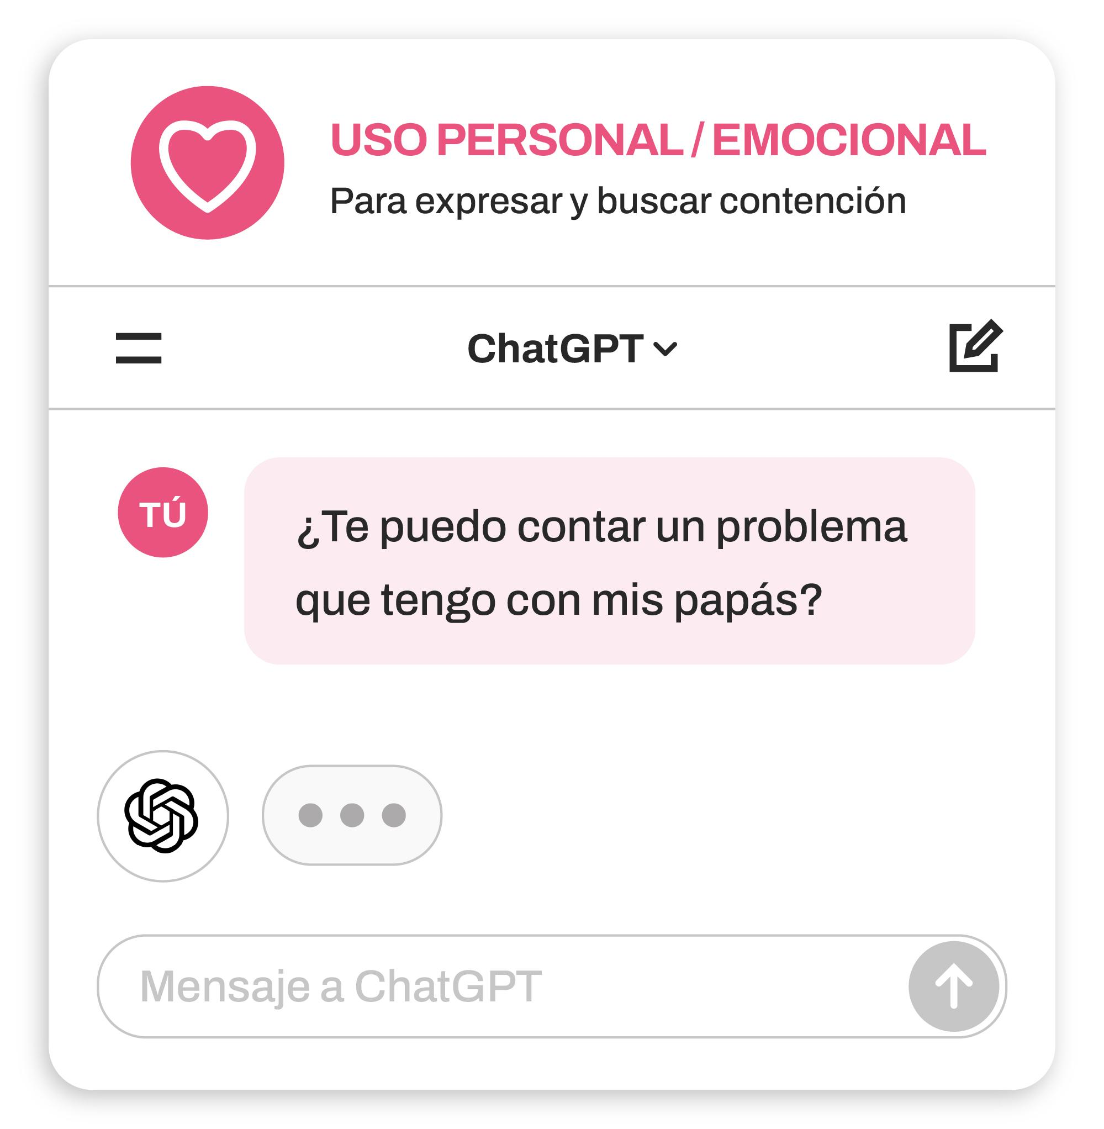
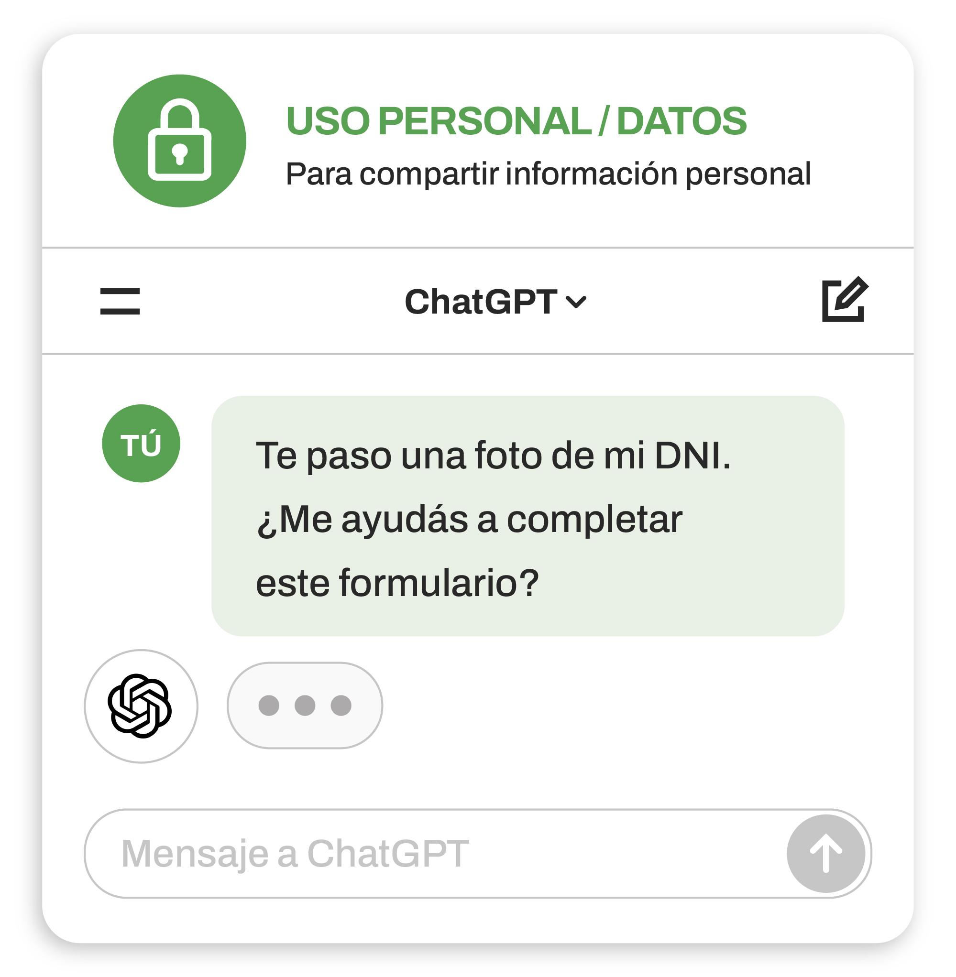
Tres riesgos asociados al uso de la IA en educación
Exposición de datos personales
Delegación
cognitiva
Delegación
emocional
Ministerio de Educación de la Ciudad de Buenos Aires

Slide 3
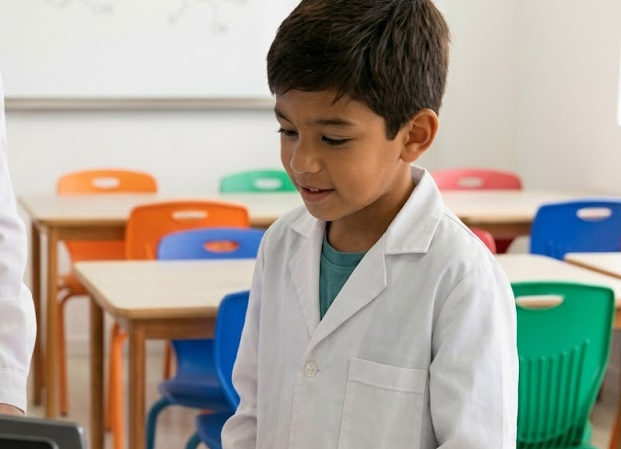
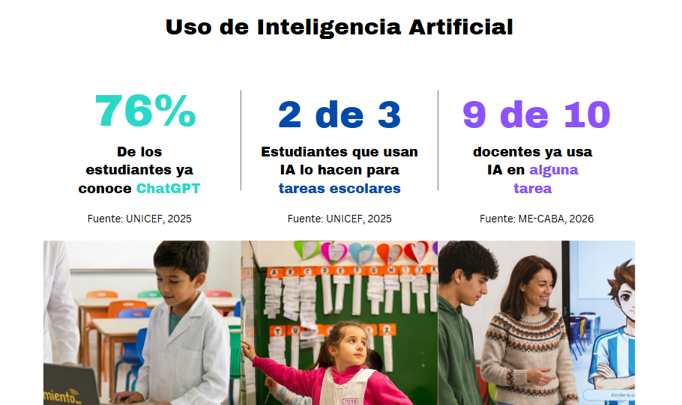
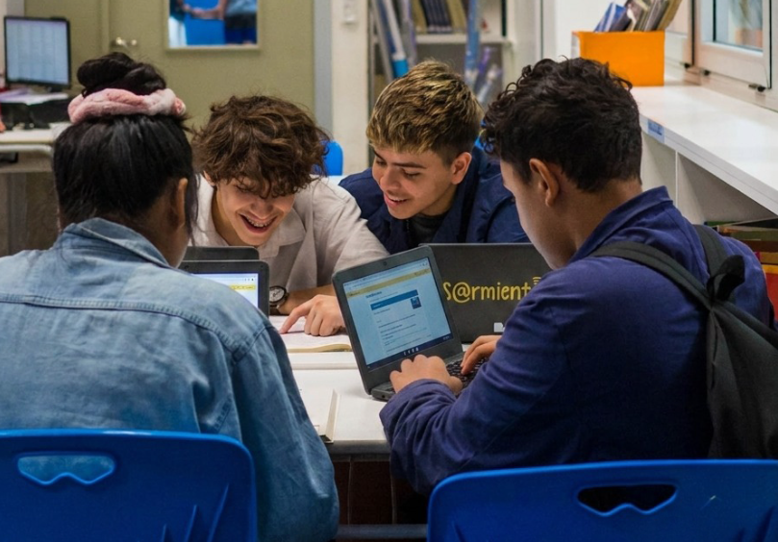
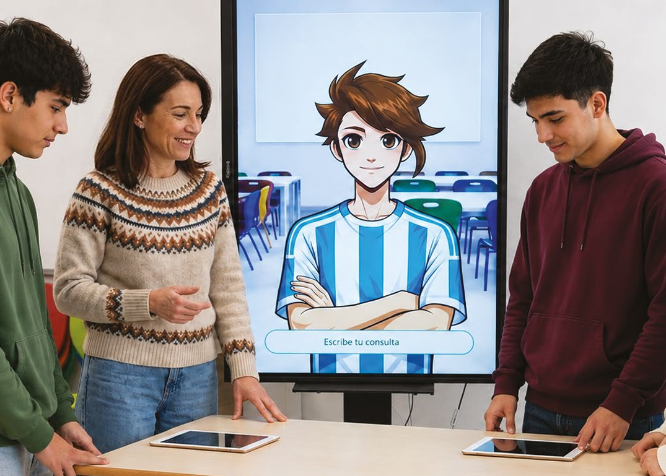
Uso de la IA
76%
2 de 3
9 de 10
estudiantes que
usan IA lo hacen para tareas escolares
docentes
ya usa IA en alguna tarea
de los estudiantes
ya conoce ChatGPT
Fuente: UNICEF, 2025
Fuente: UNICEF, 2025
Fuente: ME-CABA, 2026
Ministerio de Educación de la Ciudad de Buenos Aires

Slide 4
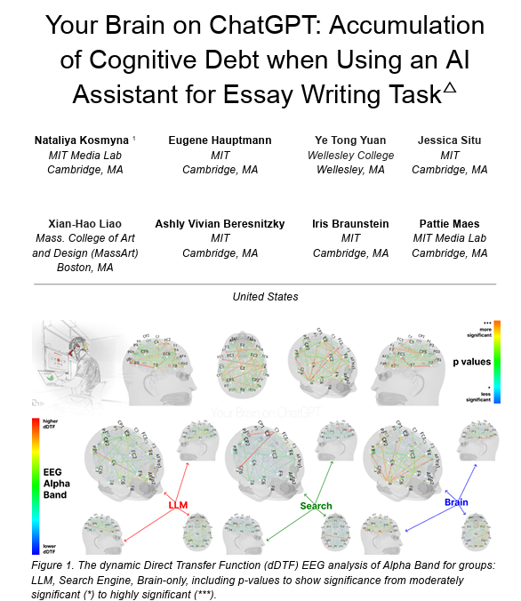
1° Desafío: Deuda cognitiva
Hallazgo central — "deuda cognitiva":
Quienes usaron ChatGPT tuvieron el menor actividad neuronal, con un desempeño consistentemente inferior a nivel neuronal, lingüístico y conductual (no recordaron sus ensayos, se volvieron más “perezosos”).
MIT, 2025
Ministerio de Educación de la Ciudad de Buenos Aires

Slide 5

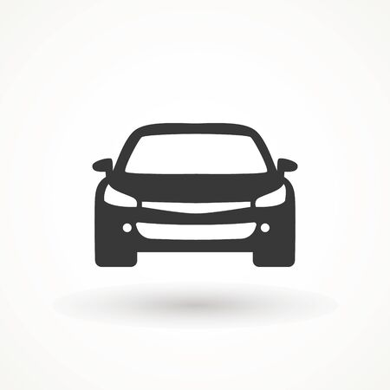
1° Desafío: Sedentarismo cognitivo
Potencia nuestro alcance
Puede anular nuestras capacidades físicas
Puede anular nuestras capacidades físicas
Potencia nuestro alcance
INTELIGENCIA
ARTIFICIAL
Puede anular nuestras capacidades cognitivas
Ministerio de Educación de la Ciudad de Buenos Aires

Slide 6
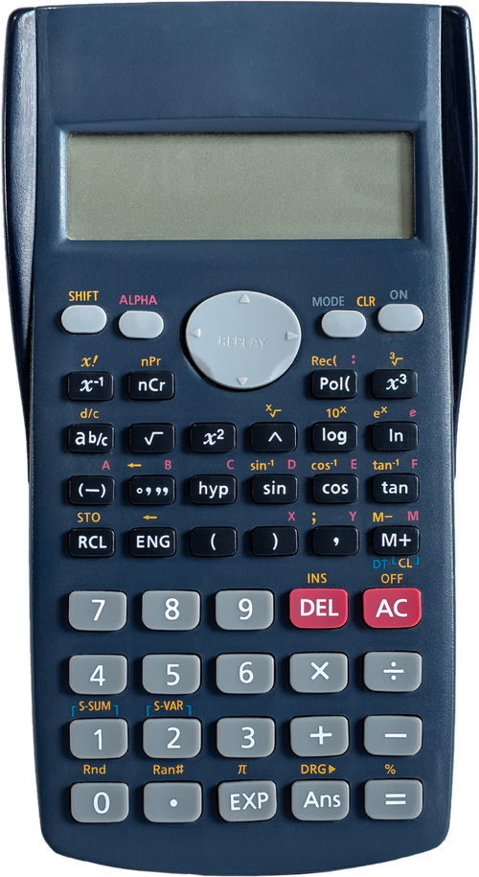


Evitar el estancamiento cognitivo
The Economy Research Editorial, 2025
Ministerio de Educación de la Ciudad de Buenos Aires

Slide 7
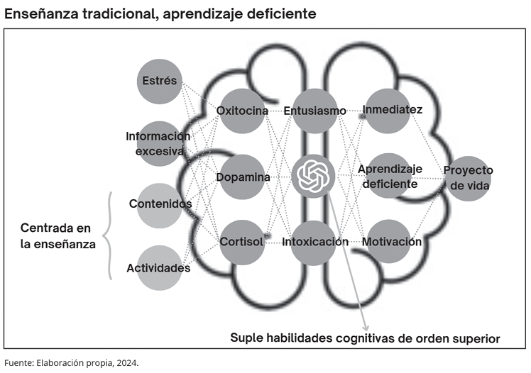
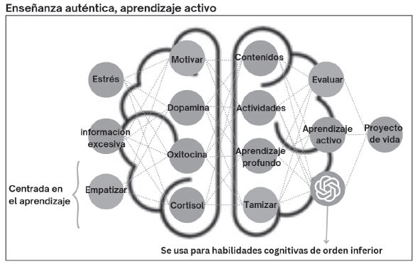
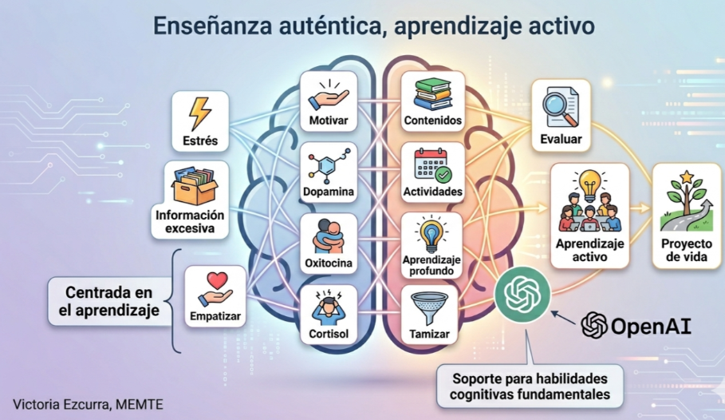
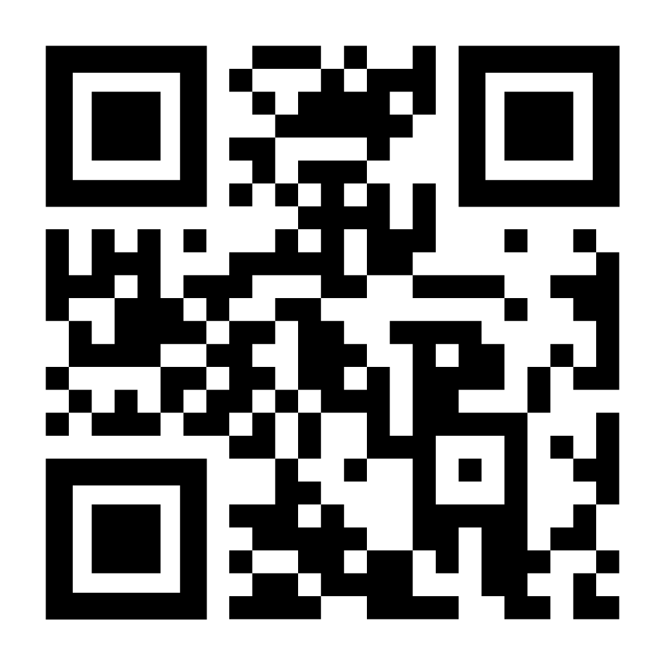
¿Qué habilidades cognitivas no suplir?
Enseñanza tradicional, aprendizaje deficiente
Enseñanza auténtica, aprendizaje activo
Analizar, evaluar, crear
Recordar, resumir, aplicar
Ministerio de Educación de la Ciudad de Buenos Aires

Slide 8
2° Desafío: Delegación emocional
El uso diario y prolongado, especialmente mediante la función de voz, se correlaciona con un aumento de la sensación de soledad y la creación de vínculos de apego con el chatbot.
Casi uno de cada cinco usuarios jóvenes utiliza la IA para manejar la tristeza o el estrés.
Ministerio de Educación de la Ciudad de Buenos Aires

Slide 9
3° Desafío la gobernanza
No hay supervisión humana
Privacidad de datos
ENTORNO SEGURO Y PROTEGIDO
Aprendizaje activo
Metagognición
Gestión carga cognitiva
No se entrena la IA
IA basada en ciencia del aprendizaje: LEARN LM
Curiosidad
Ministerio de Educación de la Ciudad de Buenos Aires

Slide 10
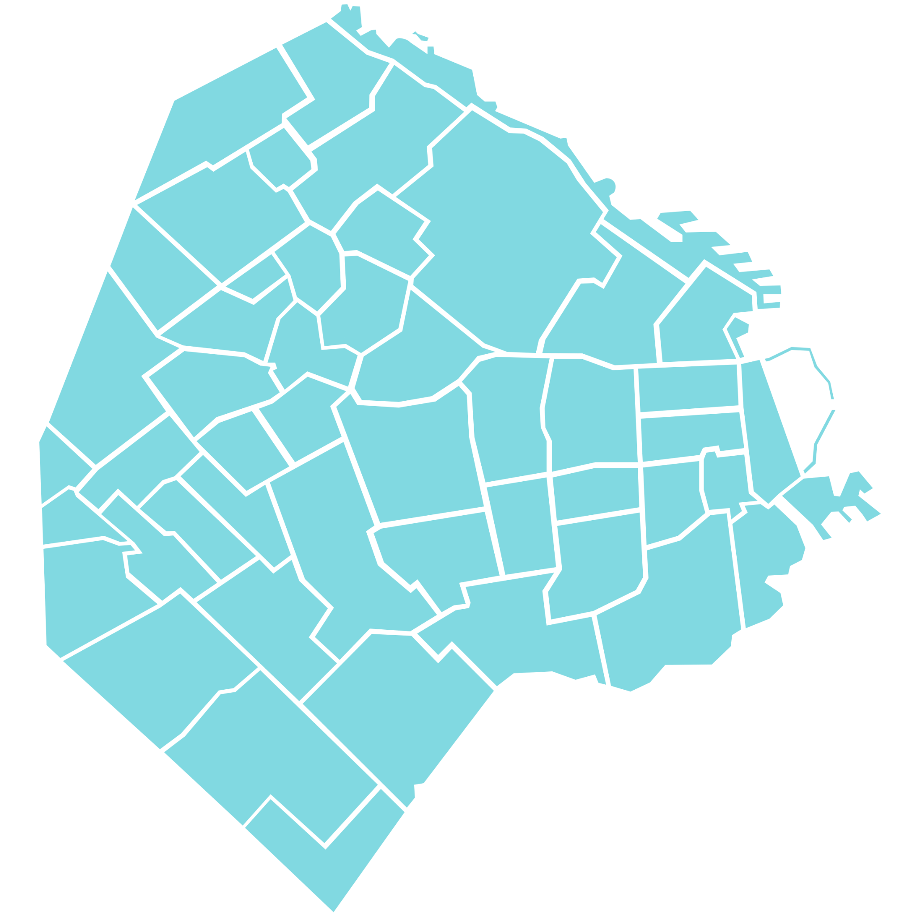
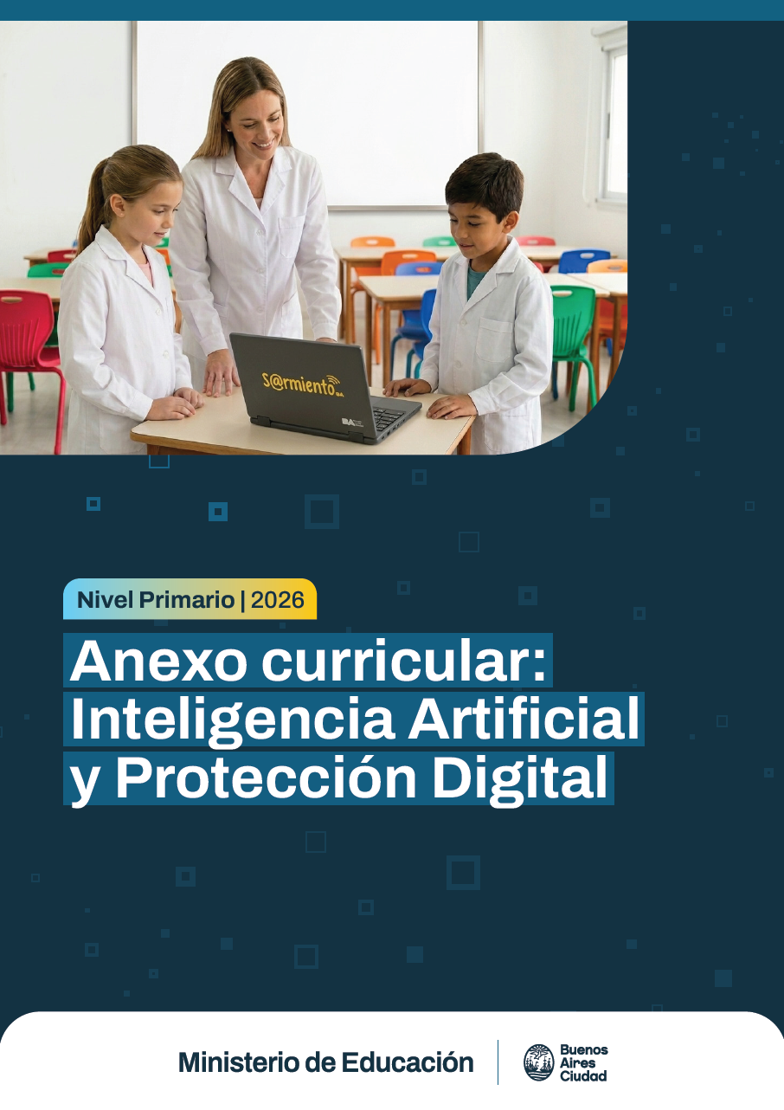
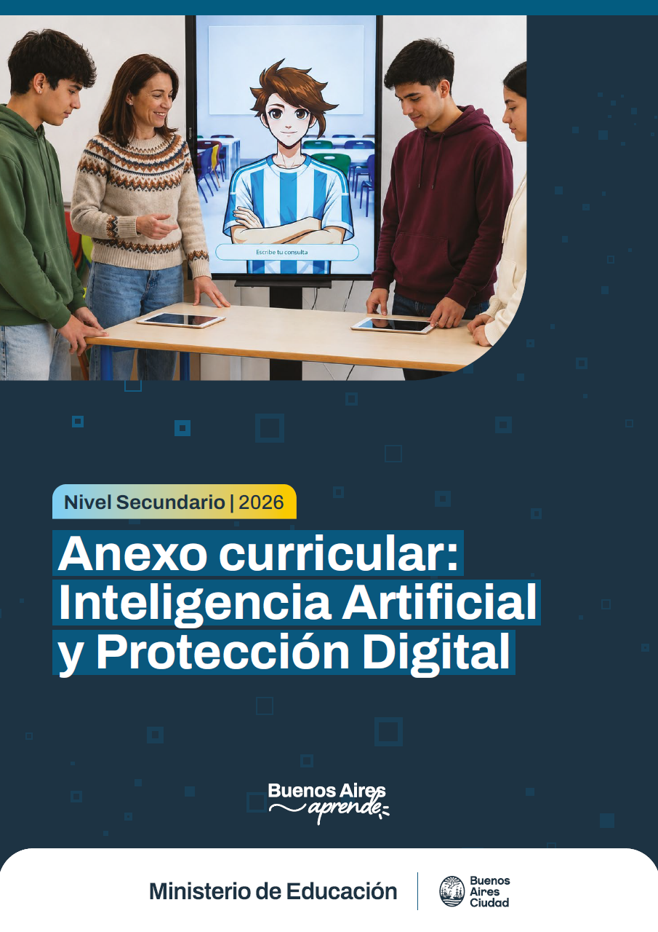


Anexos Curriculares en IA y Protección Digital
La Ciudad de
Buenos Aires
1.ª de Latinoamérica en incorporar Inteligencia Artificial y Protección Digital en sus diseños curriculares.
12.ª jurisdicción a nivel mundial en incorporar IA en la educación obligatoria
Junto a Austria, Portugal, Bélgica, Armenia, China, Corea del Sur, Emiratos Árabes, India, Kuwait, Qatar, Serbia (UNESCO, 2025)
1.ª jurisdicción del mundo en incorporar los ejes de Ética y Protección Digital en forma conjunta
La dimensión ética educa sobre el uso de la herramienta; la dimensión de protección digital resguarda al estudiante frente a la herramienta, incluso cuando la usa "correctamente”
Ministerio de Educación de la Ciudad de Buenos Aires

Slide 11









1 progresión y 4 criterios
01
02
03
04
PROGRESIÓN
CENTRALIDAD DEL APRENDIZAJE
CRITERIO
PROTECCIÓN
DIGITAL
De observar
a crear con IA
Primero pensar
después usar IA
Comprender - verificar
- decidir
Usar IA también
implica cuidarse
Según edad, nivel y autonomía
La herramienta no reemplaza
el proceso cognitivo
No aceptar respuestas
automáticamente
Datos - privacidad -
bienestar - autoría
PRIMARIA
SECUNDARIA
Aprender sobre la IA
Aprender con IA
1.° a 3.°
4.° y 5.°
6.° y 7.°
Ciclo
Básico
Ciclo
Orientado
Conocer
Explorar
Experimentar
Interactuar
+ validar
Integrar
+ cocrear
Sin interacción directa
De forma grupal y guiada
De forma individual y supervisada
Interacción y validación crítica
Interacción, co-creación situada y ciudadanía crítica
Ministerio de Educación de la Ciudad de Buenos Aires

Slide 12
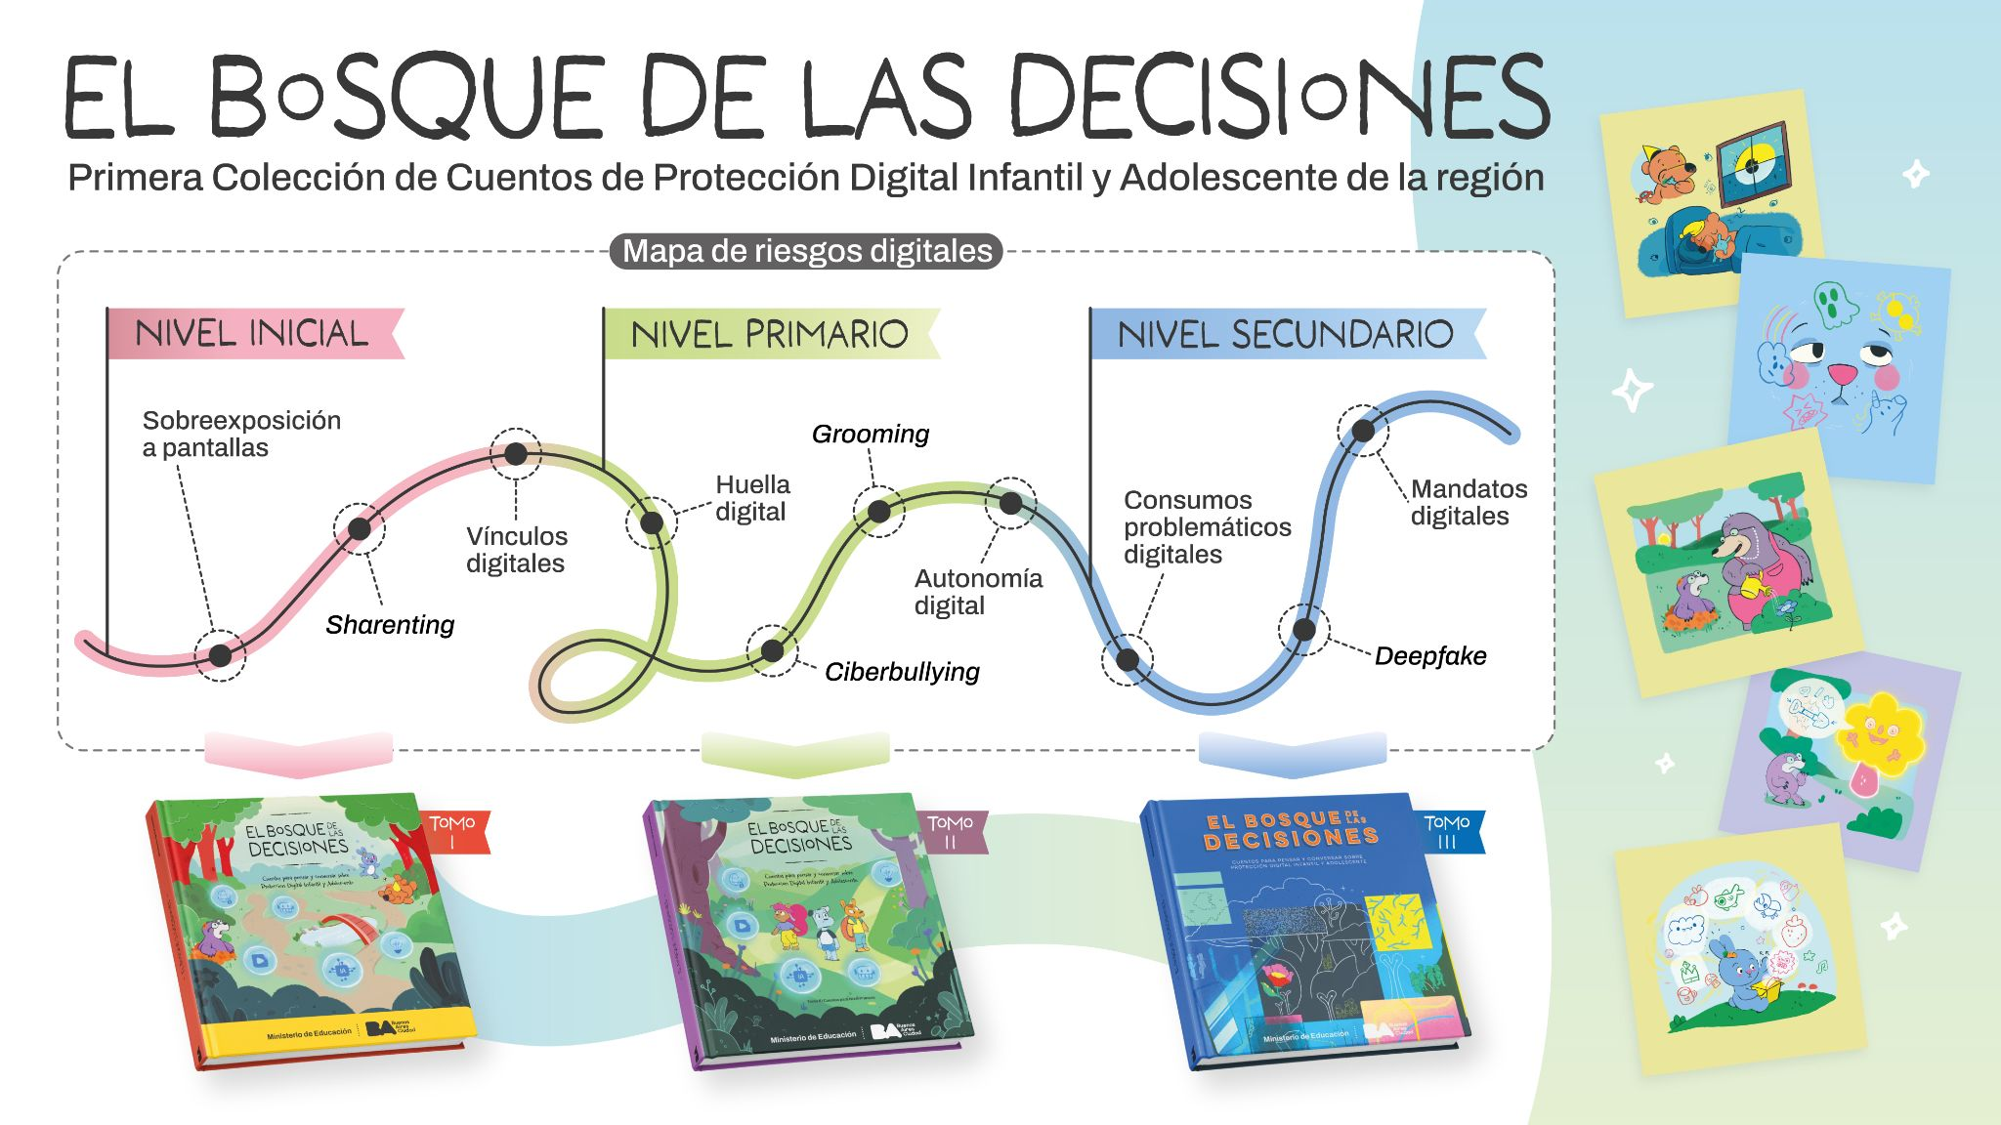
Ministerio de Educación de la Ciudad de Buenos Aires

Slide 13
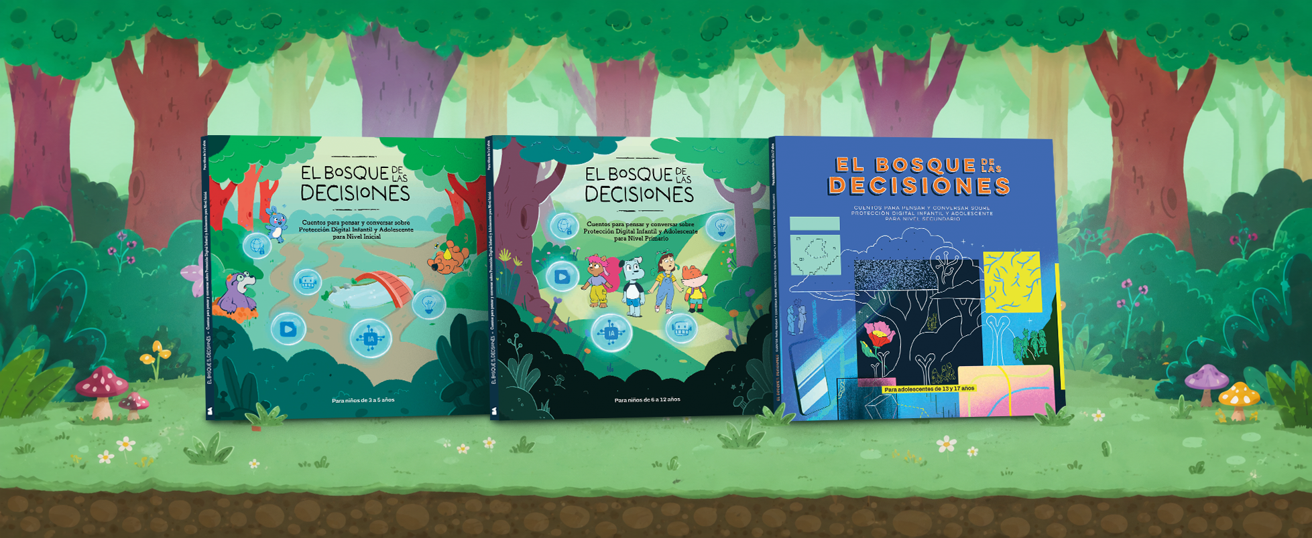
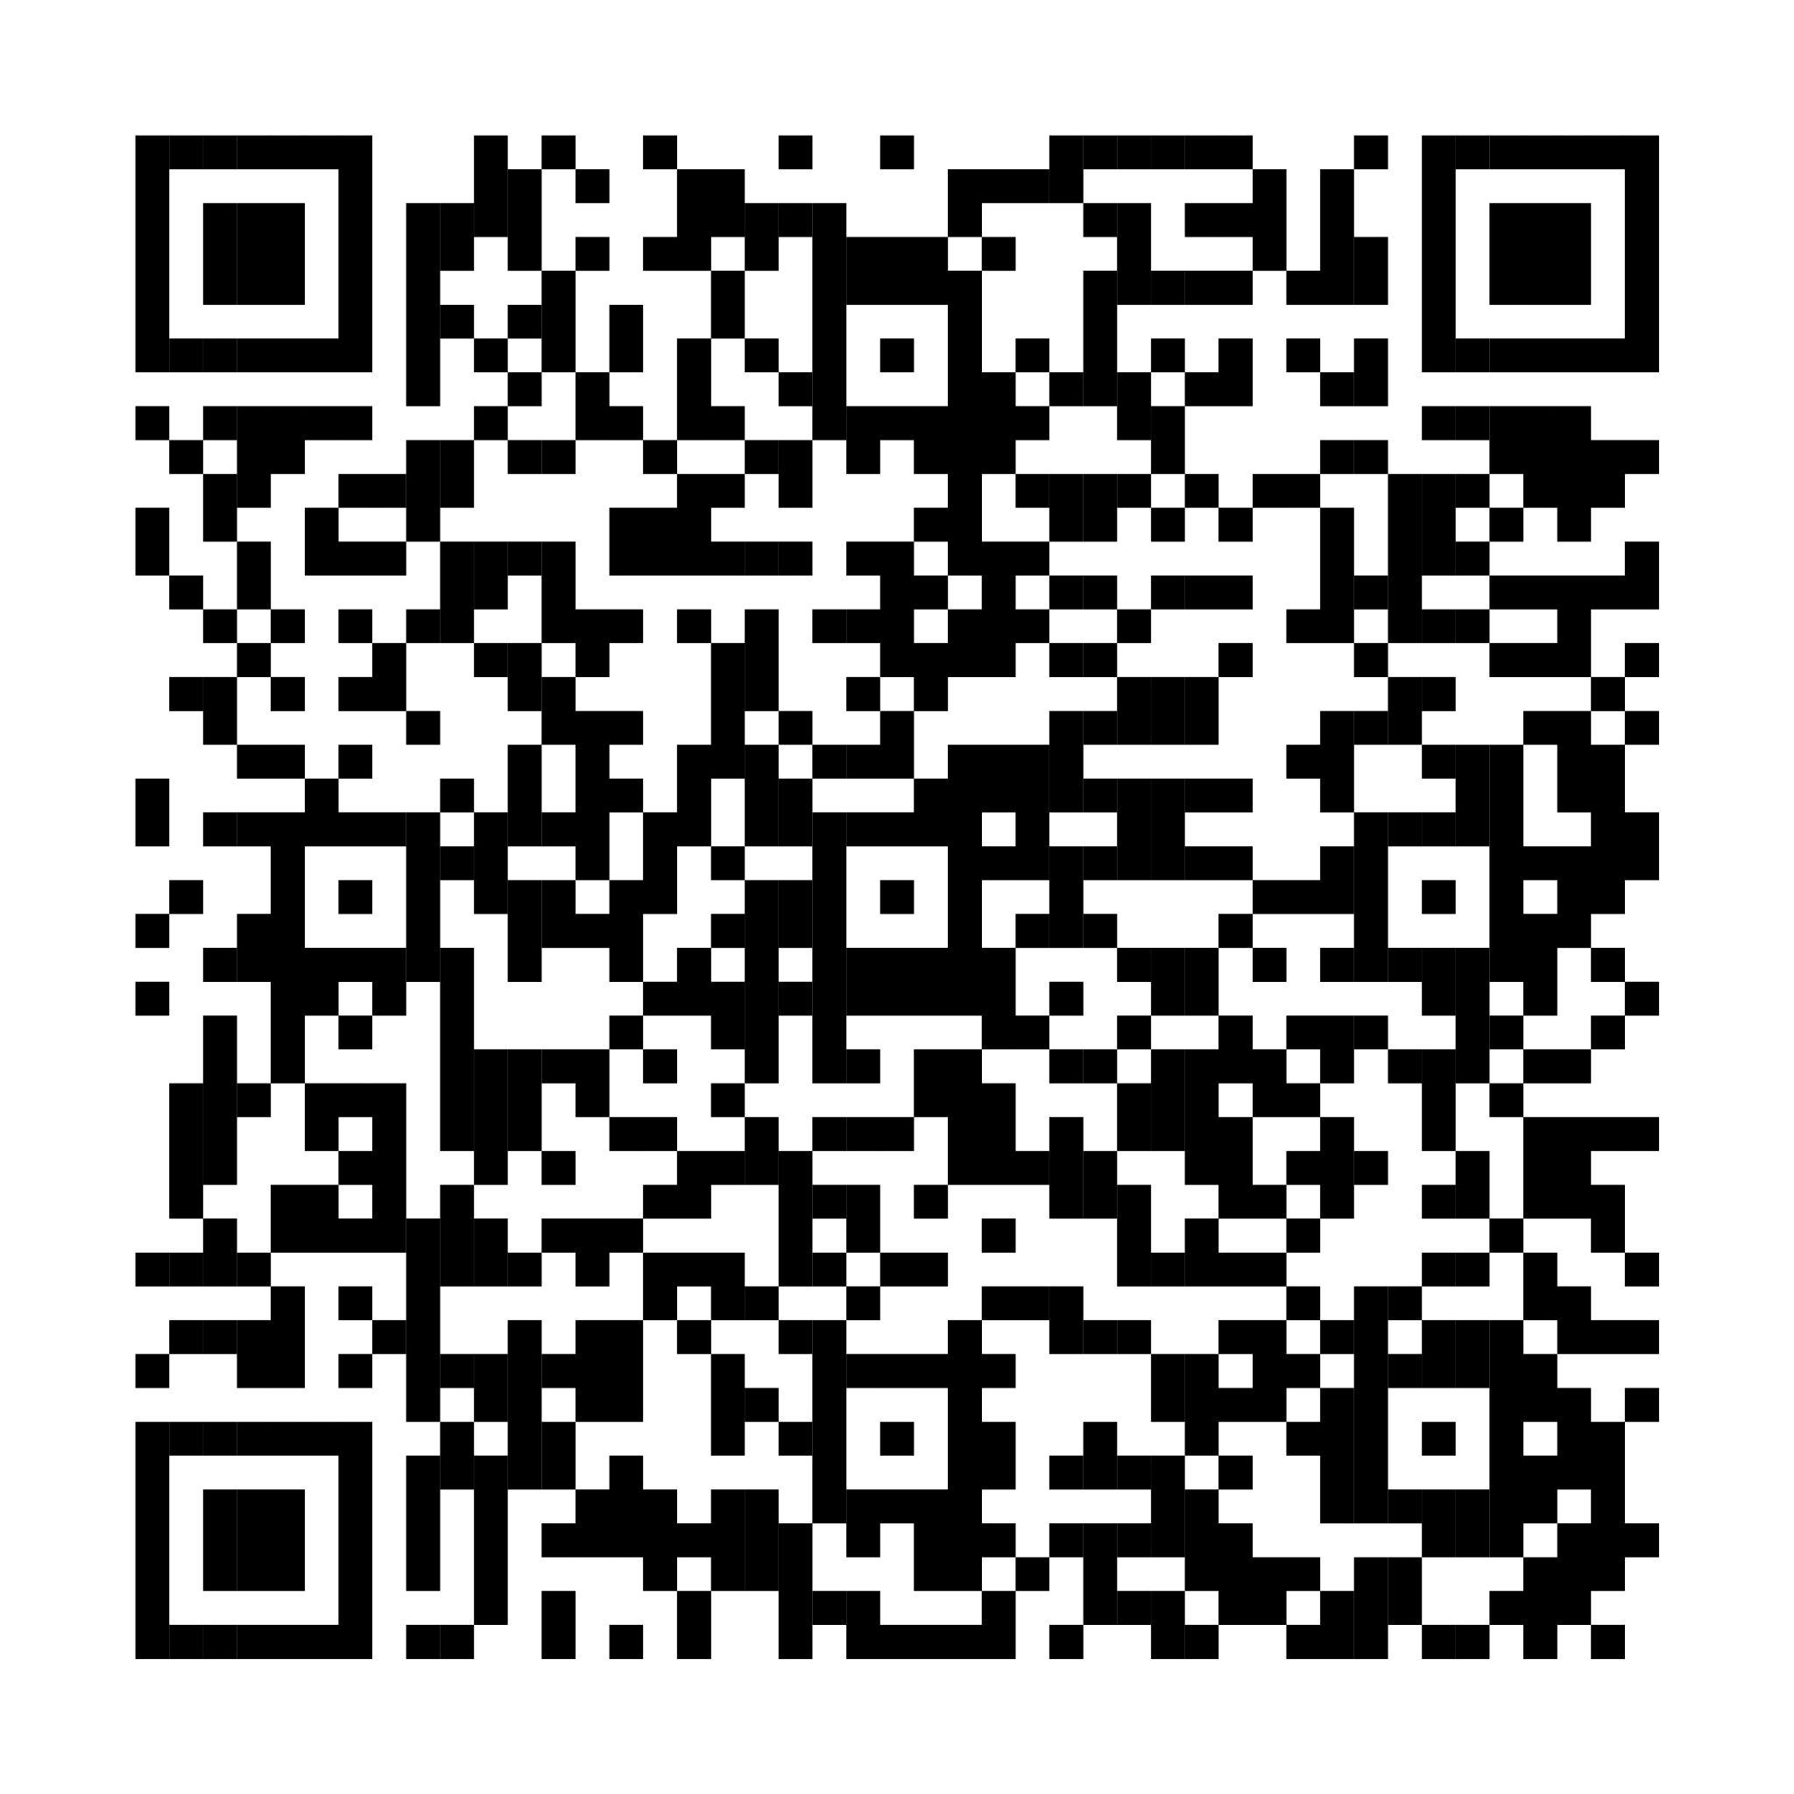
Colección de cuentos | El Bosque de las Decisiones
Disponible en:
• formato físico
• digital
• audiocuento
Ministerio de Educación de la Ciudad de Buenos Aires
Notes:
2 ejemplares para cada institución
Entregados:
Segunda tanda

Slide 14
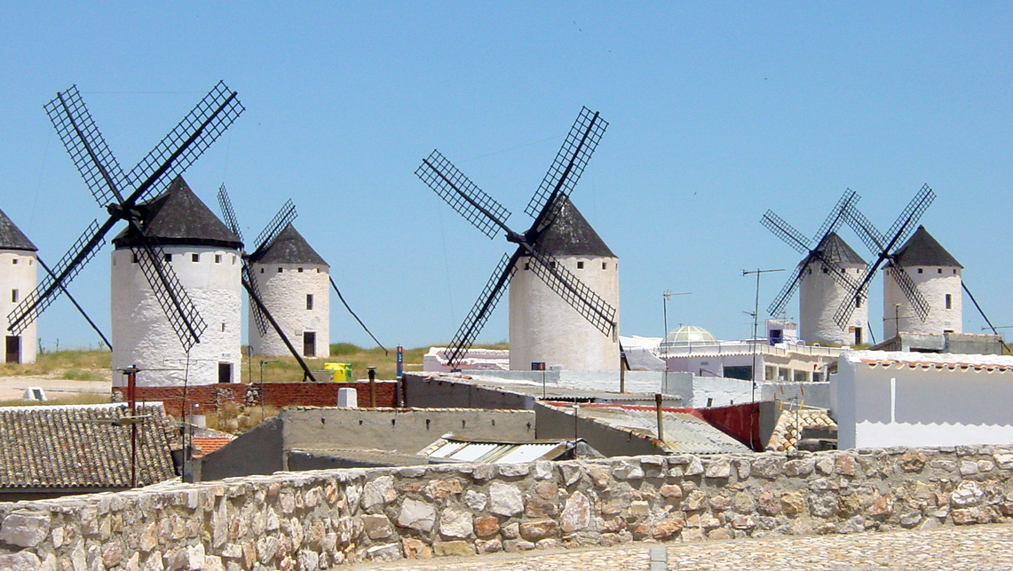
Ministerio de Educación de la Ciudad de Buenos Aires

Slide 15


